Slide 1
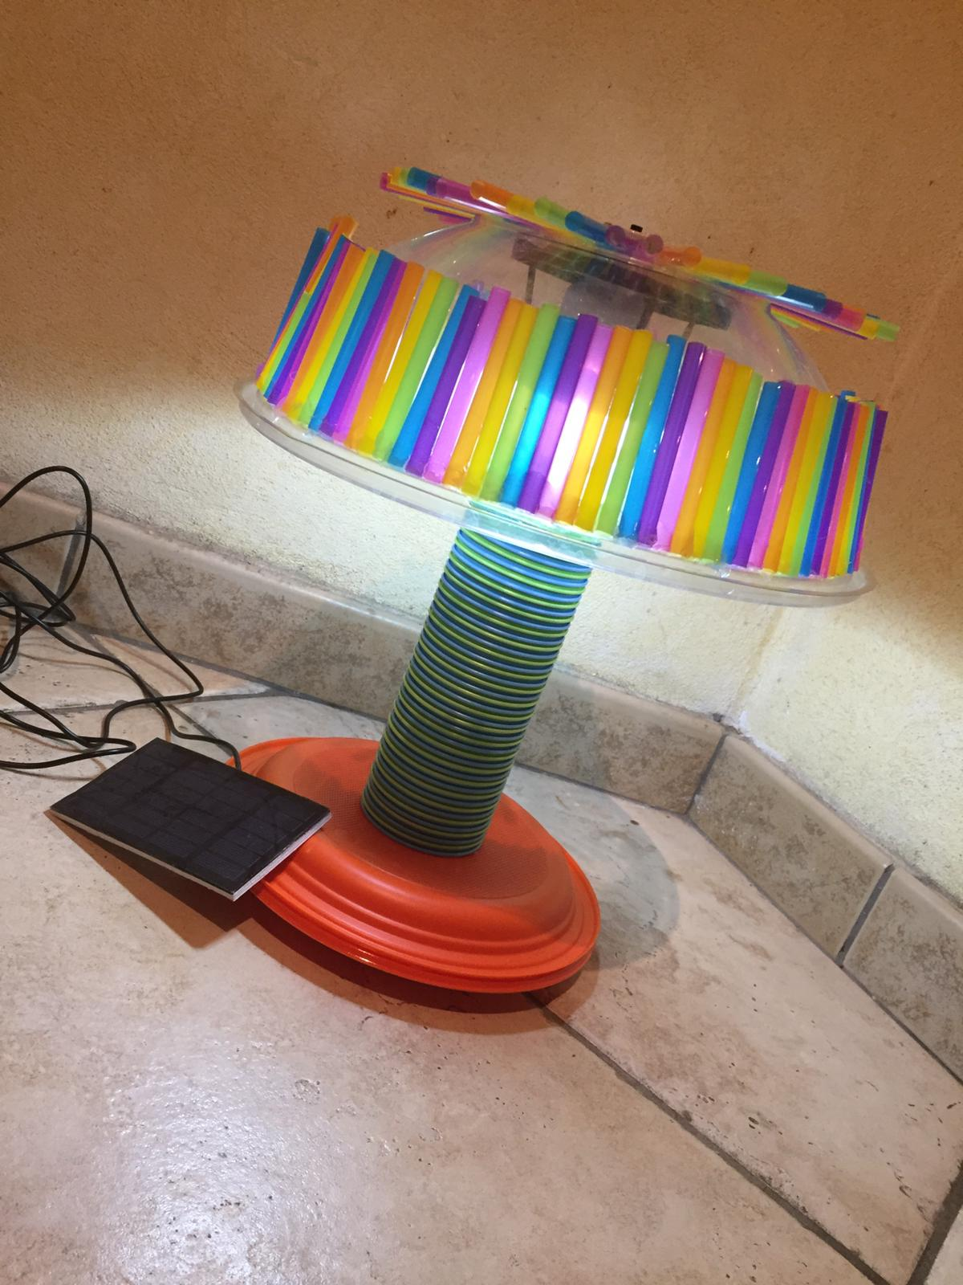
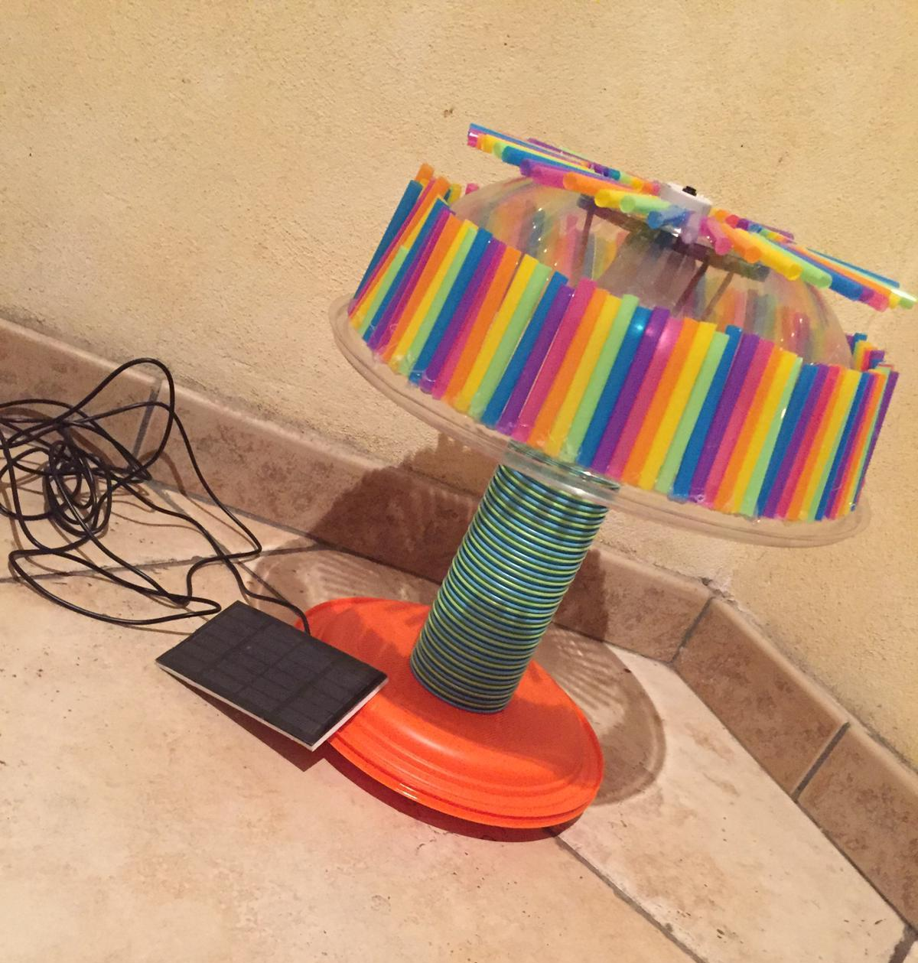
ISTITUTO COMPRENSIVO “SANDRO PERTINI “ OVADA
Scuola Secondaria di I grado
Educazione Ambientale a.s. 2018 – 2019
Prof. Michele Dellaria
Classe 2 ^ C Allievi n. 20
“LA LAMPADA DI PLASTICA”
con pannello solare

Slide 2
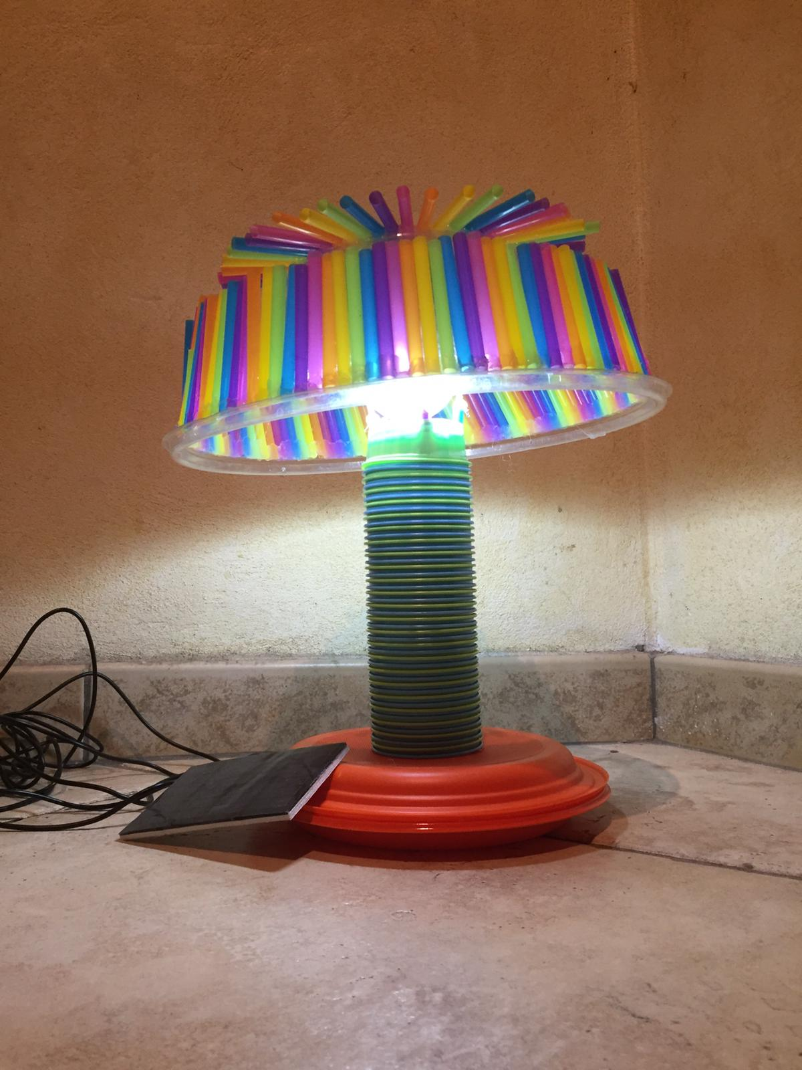
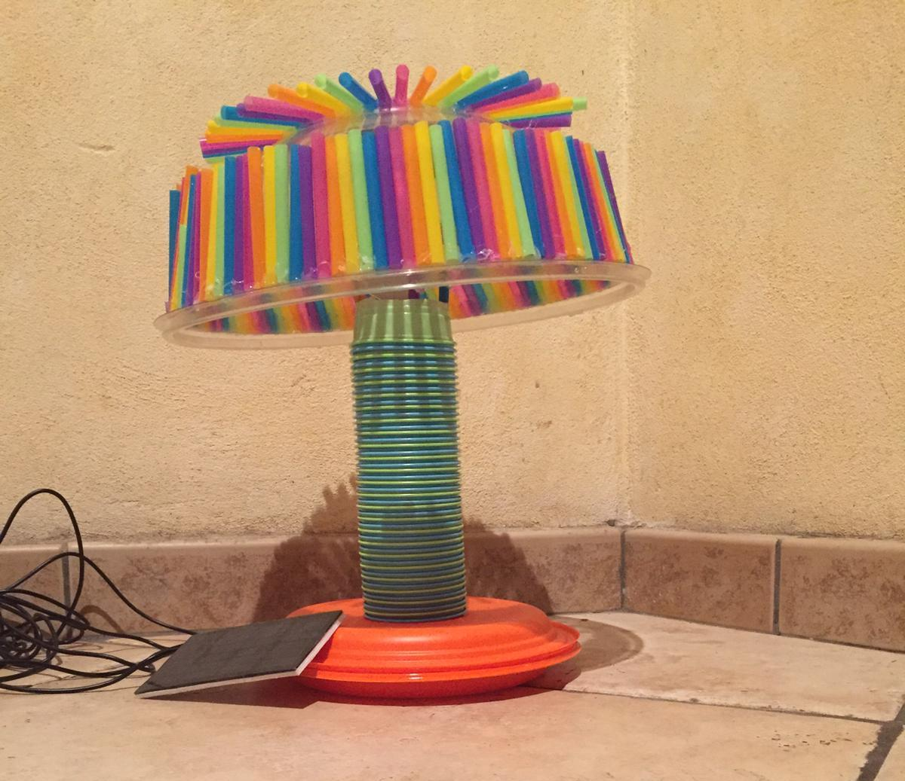

Slide 3
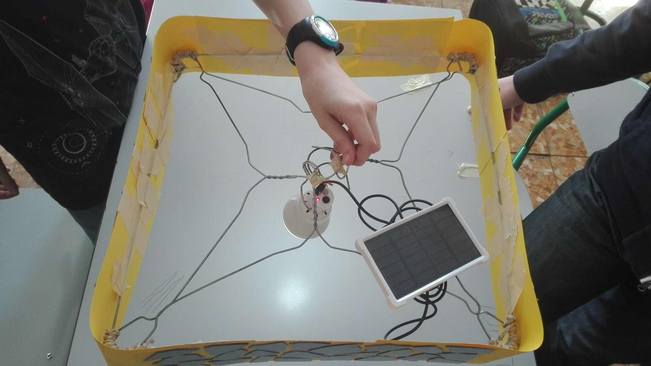
“LA LAMPADA CON GRUCCE APPENDIABITI”
con pannello solare

Slide 4
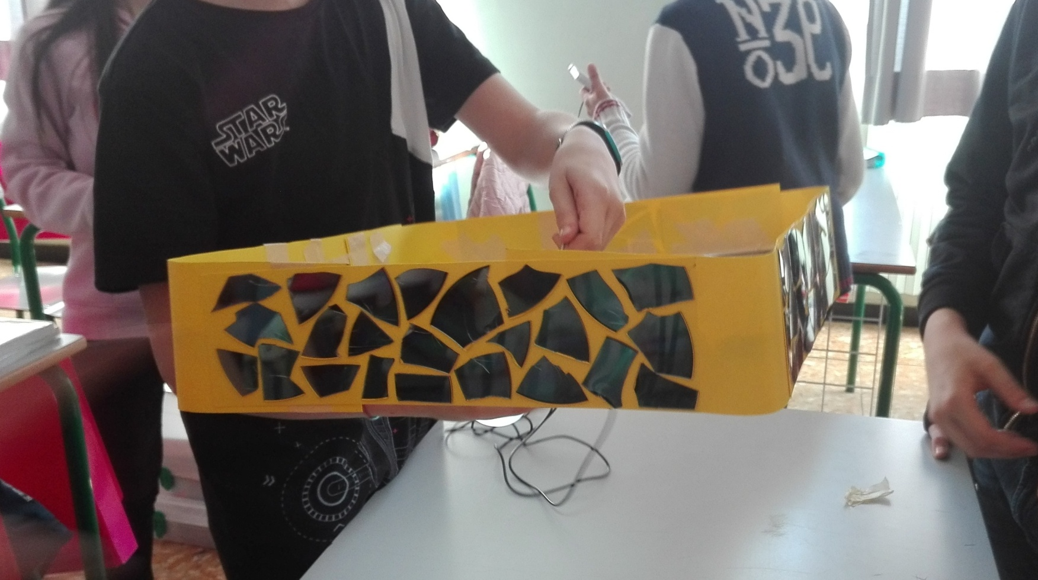
Rivestita con CD spezzati, di recupero.

Slide 5
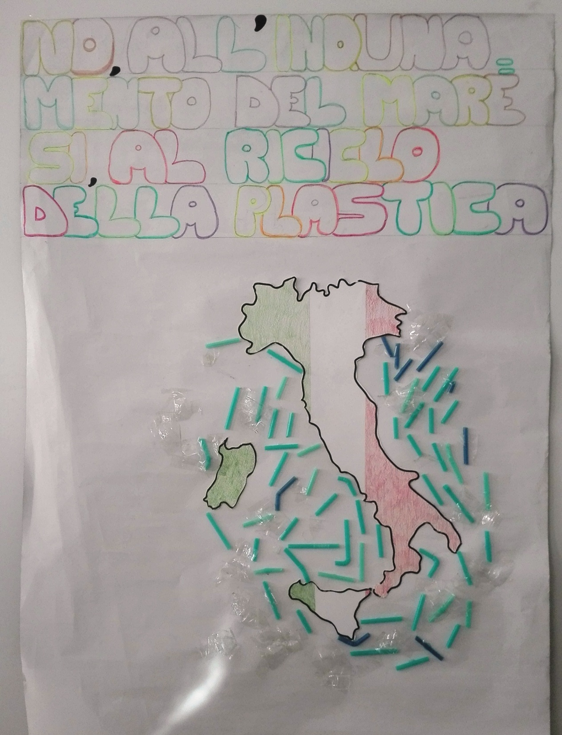
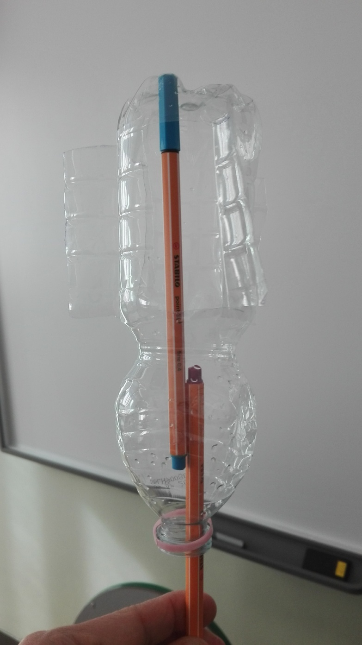
“TURBINA EOLICA”

Slide 6
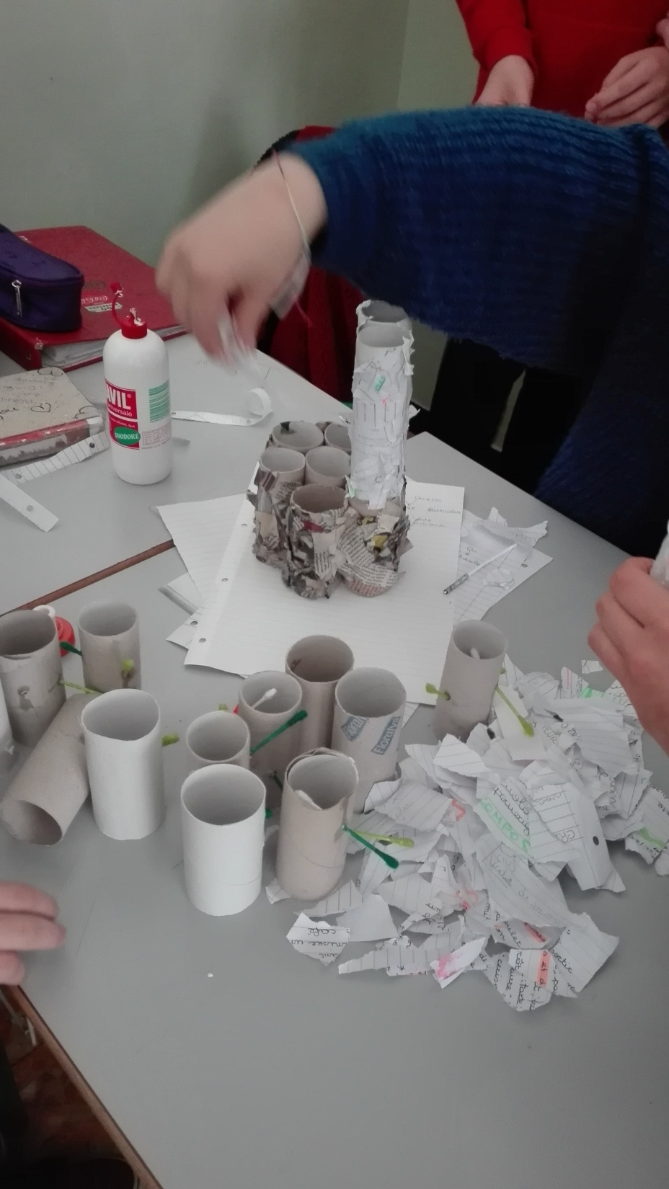
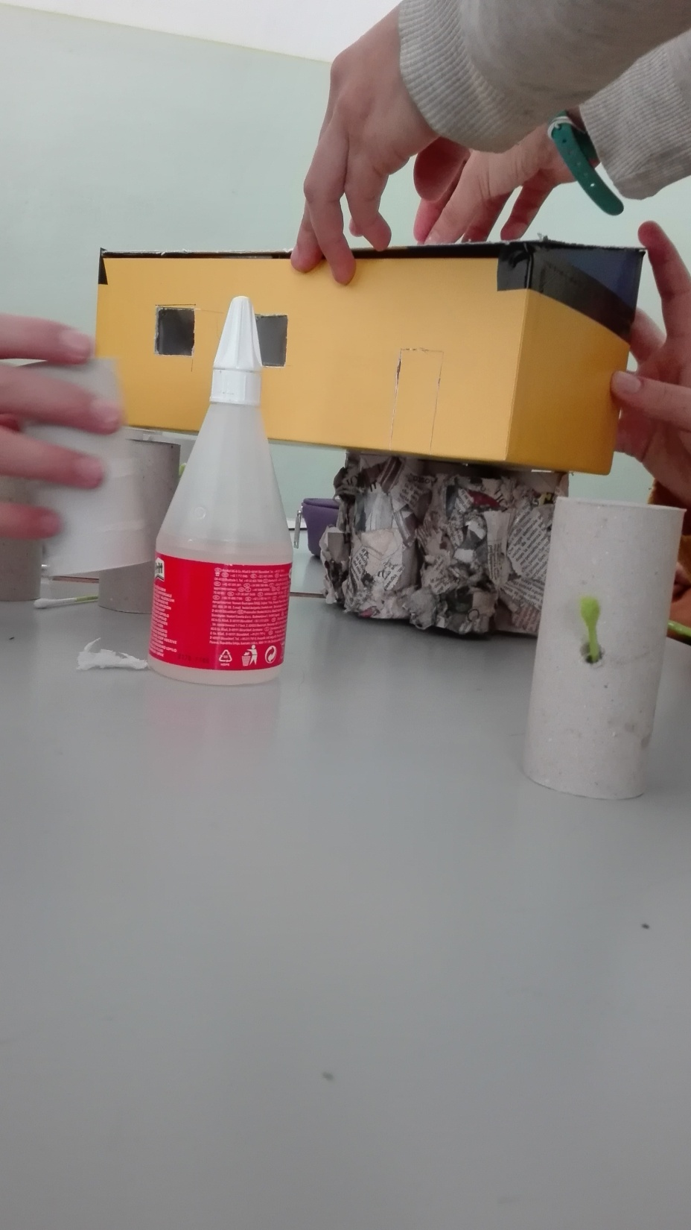
“LA CASA SULL’ ALBERO”

